Slide 1



روند پیاده سازی متدهاي
دروازه پرداخت اینترنتی بانک ملت

Slide 2


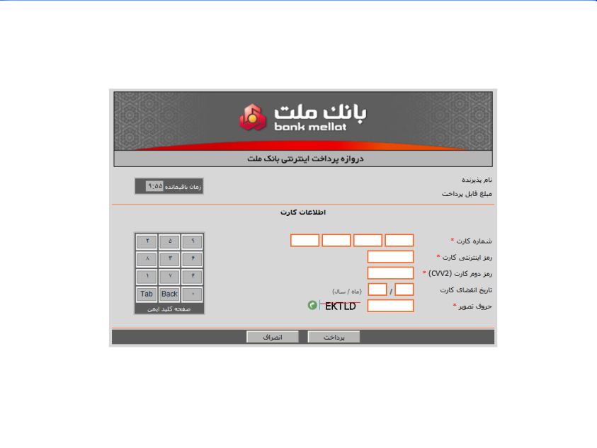

6
5
2
سایت پذیرنده
4
1
3
دروازه پرداخت بانک ملت
مشتری

Slide 3
دارنده کارت در سایت پذیرنده درخواست پرداخت می دهد.
پذیرنده درخواست خرید را با متد bpPayRequest ارسال می کند و RefId را دریافت می کند.
پذیرنده RefId تولید شده را با متد پست به دروازه پرداخت اینترنتی بانک ارسال و دارنده را به آن هدایت می کند.
وضعیت پرداخت از سمت دروازه پرداخت بانک به پذیرنده اعلام می شود.
پذیرنده وضعیت اعلام شده موفق از سوی بانک را با متد bpVerifyRequest تایید می کند.
پذیرنده با متد bpSettleRequestدرخواست واریز وجه به حساب خود را به بانک می دهد.

